Slide 1

9/04/2026
17:20
Software Avanzado Seccion B
Kevin Raúl Pozuelos Estrada

Slide 2


Agenda
RECORDATORIOS
Dudas Iniciales
Anuncios Generales
Monitorization
Dudas Finales

Slide 3

Dudas
Fase 3
Notes:
Enunciado
Hc
dudas

Slide 4
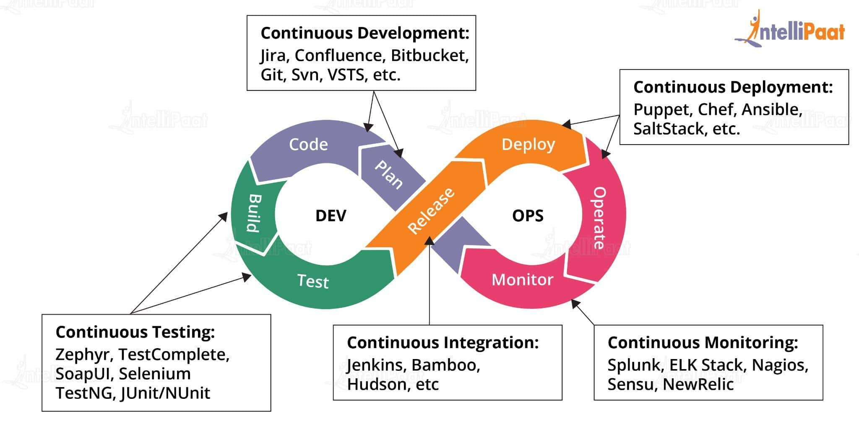
Monitoring & Operate en DevOps

Slide 5
Monitoring en Devops
En DevOps, el monitoring (monitoreo) se refiere a la práctica de supervisar continuamente aplicaciones, servicios e infraestructuras en producción. Su objetivo principal es asegurar que los sistemas funcionen de manera óptima y estén disponibles para los usuarios finales
Notes:
DevOps se define como una metodología que ha venido a revolucionar el marco de desarrollo de aplicaciones, gracias a la aplicación de diferentes prácticas y herramientas de automatización que permiten producir software más rápido. Además de lo mencionado, esta metodología permite la unificación de Desarrollo y Operaciones, lo que facilita el trabajo y la distribución la infraestructura aplicativa.

Slide 6
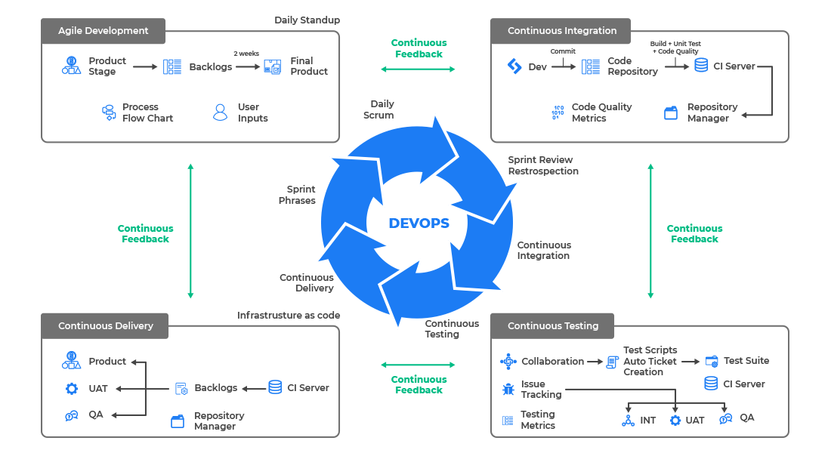
Notes:
DevOps se define como una metodología que ha venido a revolucionar el marco de desarrollo de aplicaciones, gracias a la aplicación de diferentes prácticas y herramientas de automatización que permiten producir software más rápido. Además de lo mencionado, esta metodología permite la unificación de Desarrollo y Operaciones, lo que facilita el trabajo y la distribución la infraestructura aplicativa.

Slide 7
Caracteristicas
Principales
Recolección de métricas
Alertas y notificaciones
Analisis de Logs
Dashboards
Ajustes y optimizacion

Slide 8
Operate en Devops
Se refiere a las actividades y prácticas relacionadas con la gestión y mantenimiento de los sistemas y aplicaciones en producción. Este aspecto es crucial para garantizar que los servicios sean estables, escalables y estén disponibles para los usuarios finales.
Notes:
DevOps se define como una metodología que ha venido a revolucionar el marco de desarrollo de aplicaciones, gracias a la aplicación de diferentes prácticas y herramientas de automatización que permiten producir software más rápido. Además de lo mencionado, esta metodología permite la unificación de Desarrollo y Operaciones, lo que facilita el trabajo y la distribución la infraestructura aplicativa.

Slide 9
Caracteristicas
Principales
Gestion de infraestructura
Despliegues
Mantenimiento y actualizaciones
Escalabilidad
Gestion de incidentes
Automatizacion
Documentacion y procedimientos

Slide 10
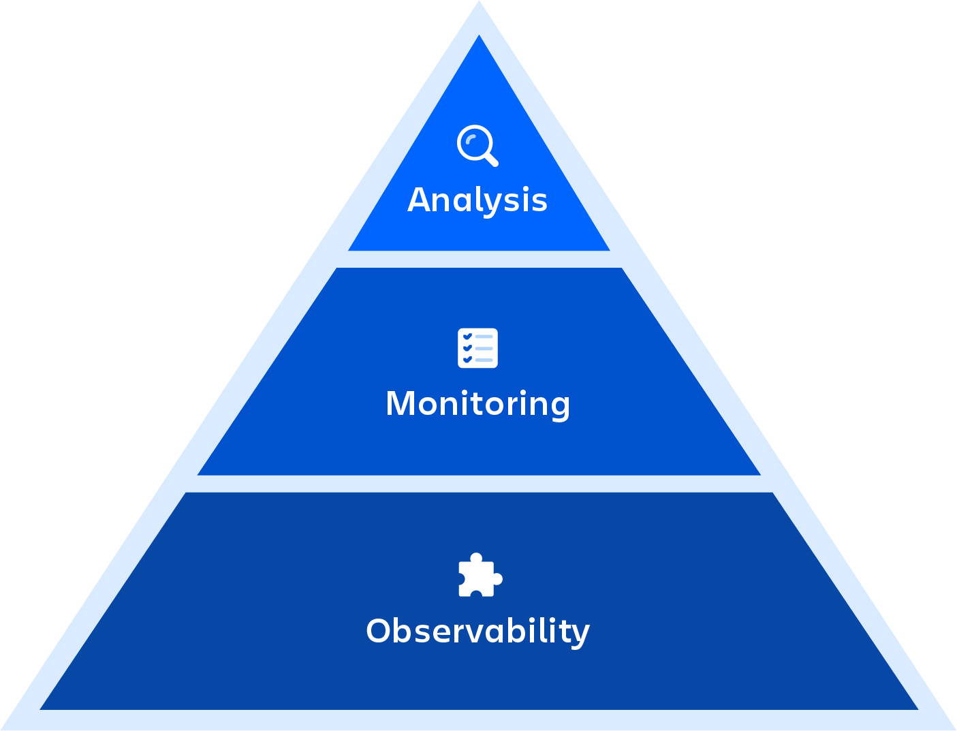

Slide 11
“Lo que no se define no se puede medir. Lo que no se mide, no se puede mejorar. Lo que no se mejora, se degrada siempre”
Frase de William Thomson Kelvin

Slide 12
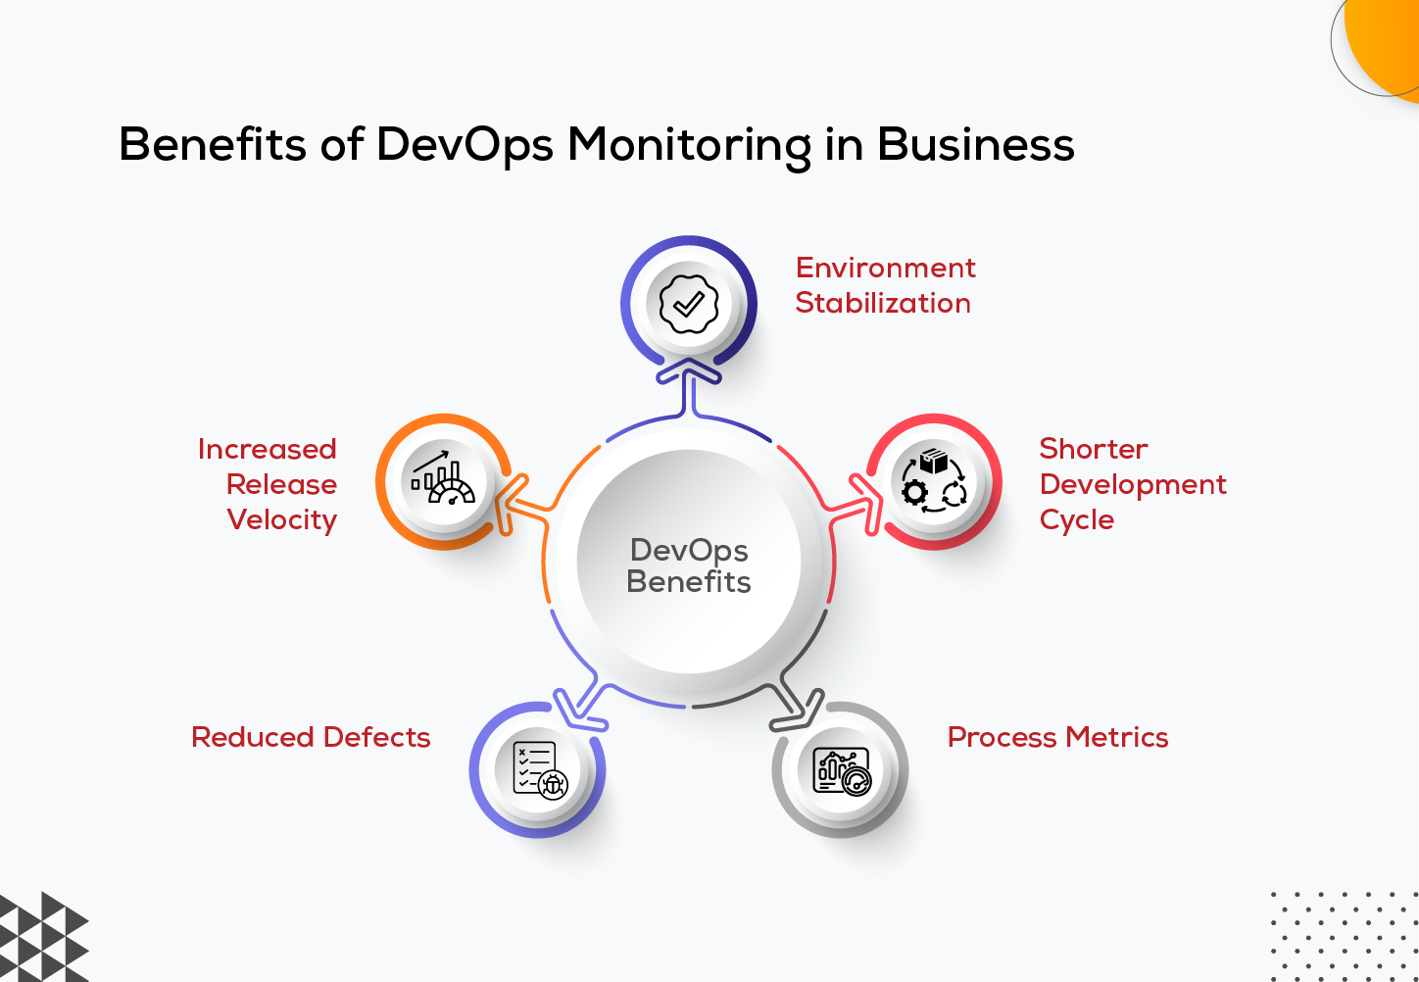

Slide 13
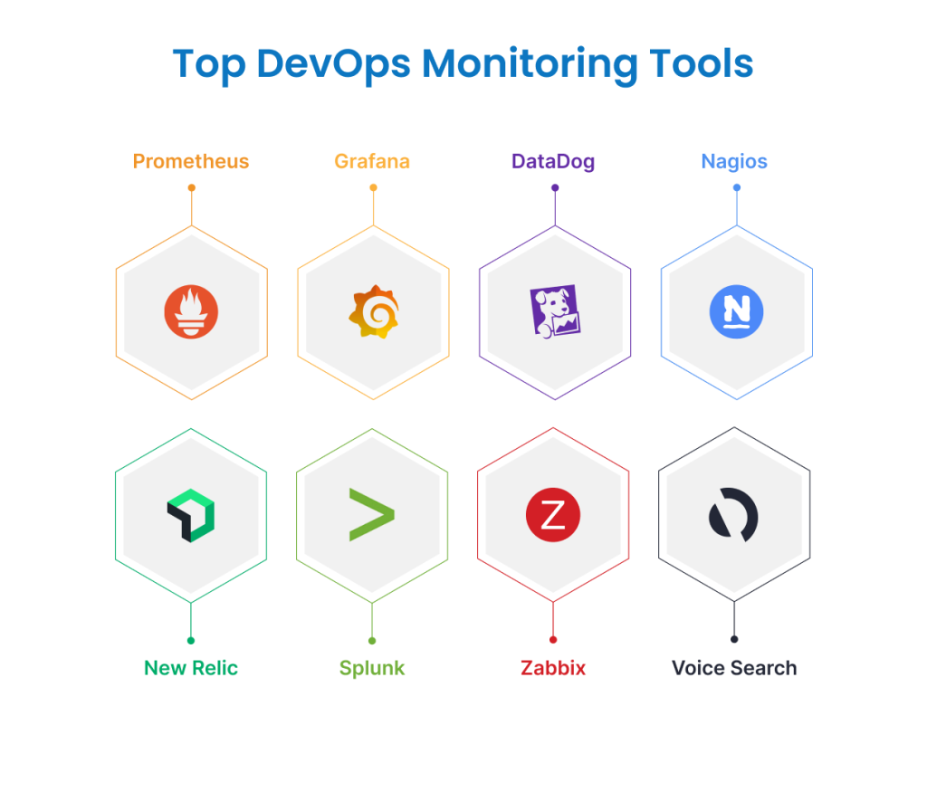
Herramientas

Slide 14
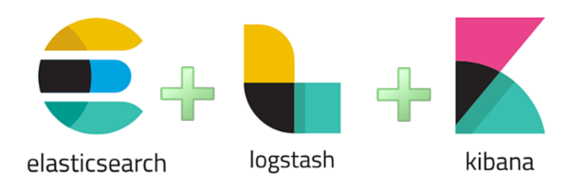
ELK Stack

Slide 15
Logstash
Es una herramienta de ingesta de datos y procesamiento de eventos. Se utiliza principalmente para recolectar, transformar y enviar datos a diferentes destinos, como Elasticsearch

Slide 16
Elasticsearch
Es un motor de búsqueda y análisis basado en Lucene, diseñado para manejar grandes volúmenes de datos de manera rápida y escalable. Se utiliza comúnmente para almacenar, buscar y analizar datos en tiempo real.

Slide 17
Kibana
Herramienta de visualización de datos que se utiliza principalmente con Elasticsearch. Permite a los usuarios explorar, visualizar y analizar datos almacenados en Elasticsearch a través de una interfaz gráfica intuitiva

Slide 18
Observabilidad Unificada con OpenTelemetry y Grafana LGTM
El problema de la caja negra: Análisis de por qué un sistema distribuido sin observabilidad es imposible de mantener en producción.
OpenTelemetry: Integración del estándar de la industria para exportar métricas, trazas y logs desde todos los microservicios de forma unificada.
Stack Grafana LGTM: Despliegue del stack completo — Loki para logs, Tempo para trazas distribuidas y Prometheus para métricas.
Correlación de logs con Trace ID: Inyección de identificadores únicos en el patrón de logging para vincular eventos de consola con trazas distribuidas.
El puente Logback-OpenTelemetry: Implementación del InstallOpenTelemetryAppender para redirigir el flujo de logs de consola hacia Loki.
Análisis visual en Grafana: Monitoreo del sistema bajo carga real cruzando métricas, trazas y logs en un solo panel.

Slide 19
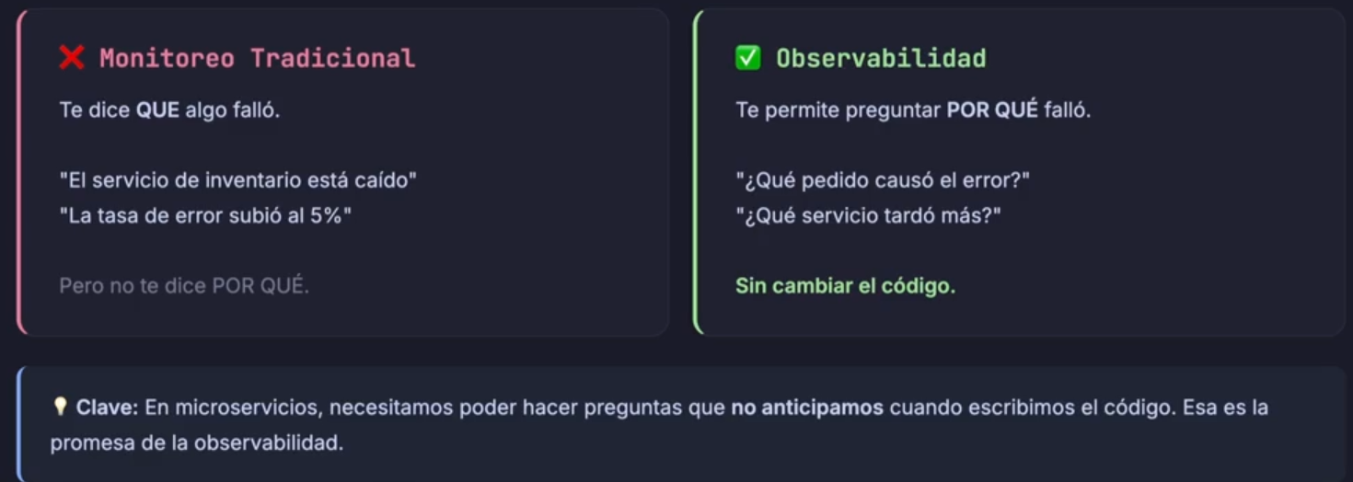
Monitorear VS Observar

Slide 20
¿Qué es OpenTelemetry?
OpenTelemetry (o OTel) es un framework de código abierto y estándar de la industria, parte de la Cloud Native Computing Foundation (CNCF). Permite generar, recopilar y exportar datos de telemetría (métricas, trazas y logs) de aplicaciones e infraestructura para su observabilidad, de manera agnóstica a cualquier proveedor. Facilita entender el rendimiento del sistema mediante el recolector de OpenTelemetry para procesar y enviar datos a múltiples plataformas.

Slide 21
Características y beneficios principales:
Unificación: Reúne tres señales clave de observabilidad: trazas (flujo de peticiones), métricas (datos numéricos) y logs (eventos), correlacionándolas para una visión integral.
Neutralidad: Al ser un estándar abierto, evita la dependencia de un único proveedor de monitoreo.
Versatilidad: Compatible con la mayoría de los lenguajes de programación y herramientas de observabilidad, incluyendo Google Cloud Observability.
Instrumentación: Permite la instrumentación automática (sin cambiar código) y manual.
Origen: Surgió de la fusión de los proyectos OpenTracing y OpenCensus.

Slide 22
Componentes clave:
APIs y SDKs: Bibliotecas específicas para cada lenguaje para generar datos.
OpenTelemetry Collector: Un proxy que recibe, procesa y exporta los datos, adaptable como agente (sidecar) o recolector centralizado.

Slide 23
¿Para qué se utiliza?
Se usa principalmente para supervisar aplicaciones nativas de la nube (como microservicios), resolver problemas de rendimiento, analizar el comportamiento del sistema distribuido y mejorar la eficiencia en el uso de recursos.

Slide 24
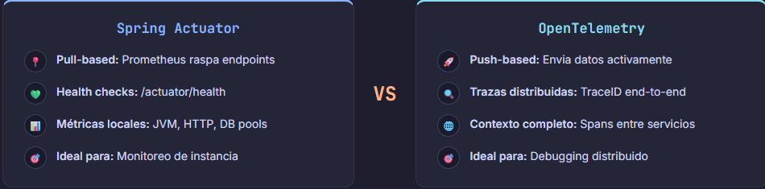
Actuador vs OpenTelemetry

Slide 25
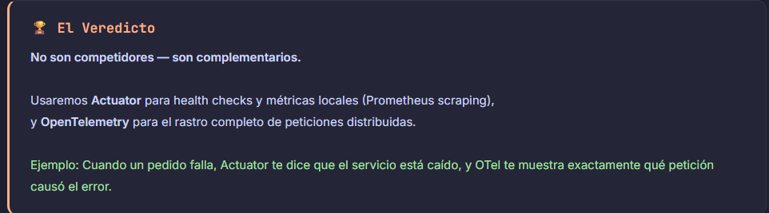

Slide 26
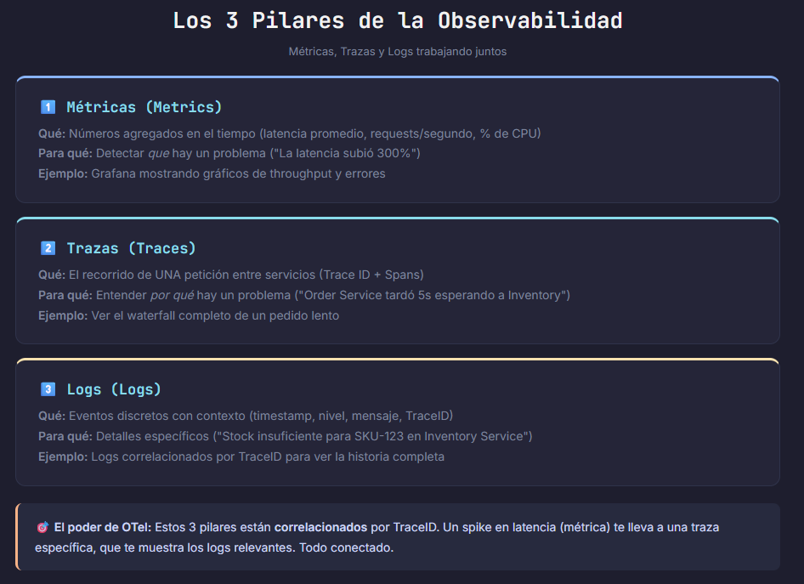

Slide 27
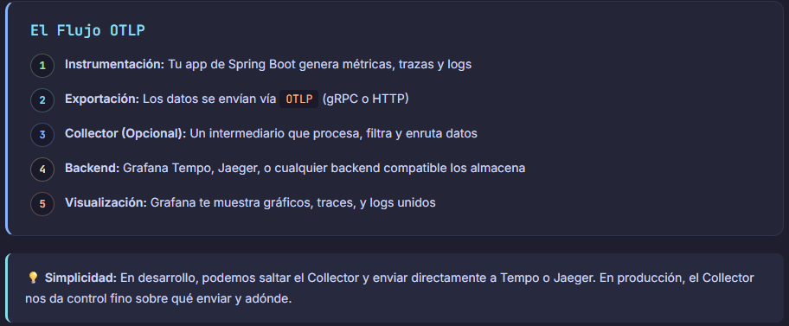

Slide 28
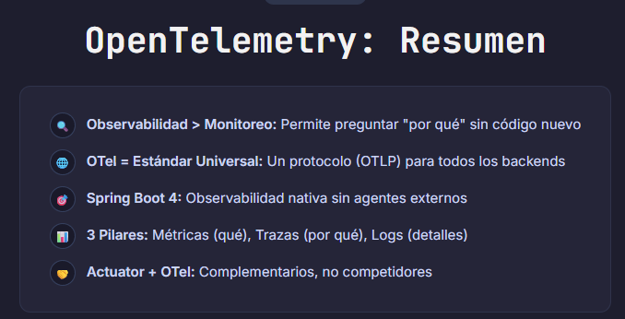

Slide 29
Logging
El logging es el registro estructurado de eventos que ocurren dentro del sistema.
No solo errores. Incluye:
Eventos de negocio (usuario compró)
Eventos técnicos (request HTTP)
Estados internos (conexión DB, cache, etc.)

Slide 30
Tipos de logs
Logs técnicos
Errores (ERROR)
Advertencias (WARN)
Información (INFO)
Debug (DEBUG)
🔹 Logs de negocio
“Usuario creó cuenta”
“Pago rechazado”
“Pedido completado”

Slide 31
Logging estructurado
Formato JSON
Campos consistentes
Fácil de indexar (ej: Elasticsearch)
Beneficios:
Filtrar rápido
Hacer dashboards
Correlacionar eventos

Slide 32
Los logs no son para escribir código… son para entender sistemas.

Slide 33
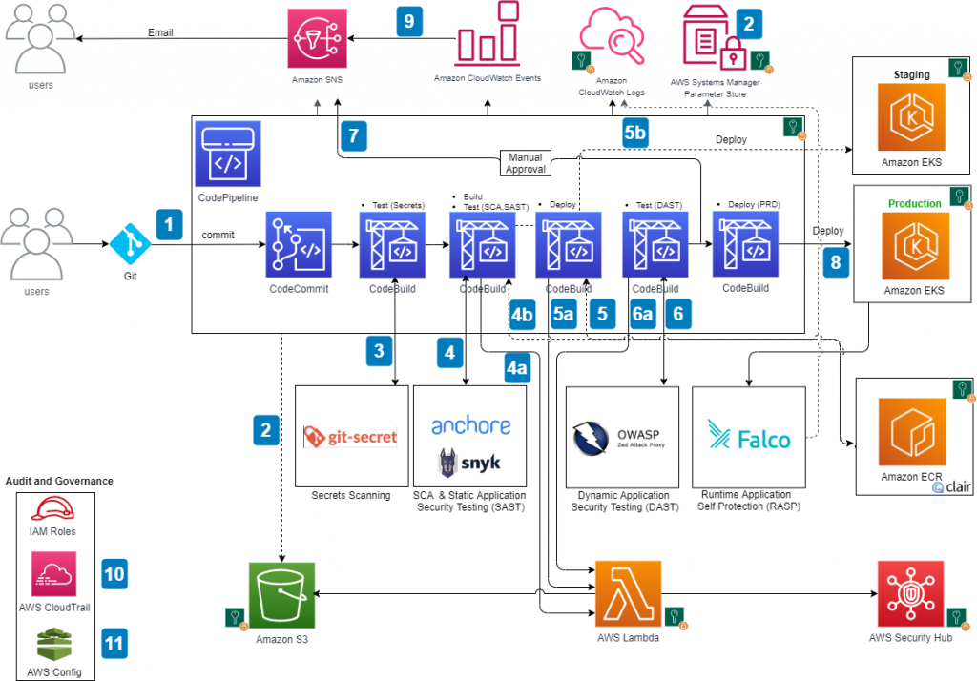

Slide 34

¡GRACIAS POR SU ATENCIÓN!
RECUERDA QUE TENEMOS NUESTRO FORO SEMANAL DONDE PUEDES CONSULTAR CUALQUIER DUDA QUE TE SURJA EN LA SEMANA

